Slide 1
SQL III: Common Table Expressions
MDS7103 – Bases de Datos
Sebastián Ferrada Aliaga
Iniciativa de Datos e Inteligencia Artificial
http://sferrada.com
Septiembre 2024

Slide 2
La clase pasada...

Slide 3
Aún más allá del Álgebra Relacional en SQL

Slide 4
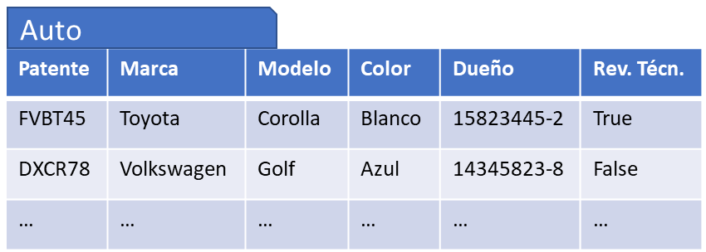
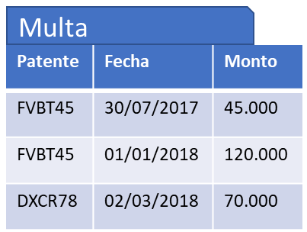
Consultas Anidadas
Dueño | Patente
14345823-8 | DXCR78
SELECT dueño, patente
FROM Auto A
WHERE EXISTS (
SELECT * FROM Multa M
WHERE M2.fecha > ‘01/01/2018’
AND M.patente=A.patente)
Correlación:
La subconsulta depende de la consulta exterior

Slide 5
Consultas Anidadas
SELECT region, product, SUM(quantity) AS units, SUM(amount) AS product_sales
FROM orders
WHERE region IN (
SELECT region
FROM (
SELECT region
FROM (
SELECT region, SUM(amount) AS total_sales
FROM orders
GROUP BY region
) AS regional_sales
WHERE total_sales > (
SELECT SUM(total_sales) / 10
FROM (
SELECT region, SUM(amount) AS total_sales
FROM orders
GROUP BY region
) AS total_sales
)
) AS top_regions
)
GROUP BY region, product;

Slide 6
Hoy..

Slide 7
CTEs – Common Table Expressions
WITH regional_sales AS (
SELECT region, SUM(amount) AS total_sales
FROM orders
GROUP BY region ),
top_regions AS (
SELECT region
FROM regional_sales
WHERE total_sales > (SELECT SUM(total_sales)/10 FROM regional_sales) )
SELECT region, product, SUM(quantity) units, SUM(amount) product_sales
FROM orders
WHERE region IN (SELECT region FROM top_regions)
GROUP BY region, product

Slide 8
CTEs – Sintaxis
WITH cte_name (column1, column2, ...) AS (
-- Consulta que define la CTE
SELECT ...
)
-- Consulta principal usando la CTE
SELECT ...
FROM cte_name ...

Slide 9
Datos Reales

Slide 10
Datos Reales

Slide 11
Datos Reales
Matrimonio o compromiso más reciente
Targaryens
Nombre | Padre | Madre | Cónyuge
Viserys I Targaryen | Baelon Targaryen | Alyssa Targaryen | Alicent Hightower
Daemon Targaryen | Baelon Targaryen | Alyssa Targaryen | Rhaenyra I Targaryen
Rhaenyra I Targaryen | Viserys Targaryen | Aemma Arryn | Daemon Targaryen
Aegon II Targaryen | Viserys Targaryen | Alicent Hightower | Helaena Targaryen
Aemond Targaryen | Viserys Targaryen | Alicent Hightower | NULL
Helaena Targaryen | Viserys Targaryen | Alicent Hightower | Aegon II Targaryen
Jacearys Velaryon | Rhaenyra I Targaryen | Laenor Velaryon | Baela Targaryen
Lucerys Velaryon | Rhaenyra I Targaryen | Laenor Velaryon | Rhaena Targaryen
Joffrey Velaryon | Rhaenyra I Targaryen | Laenor Velaryon | NULL
Jaehaerys Targaryen | Aegon II Targaryen | Helaena Targaryen | NULL
… | … | … | …

Slide 12
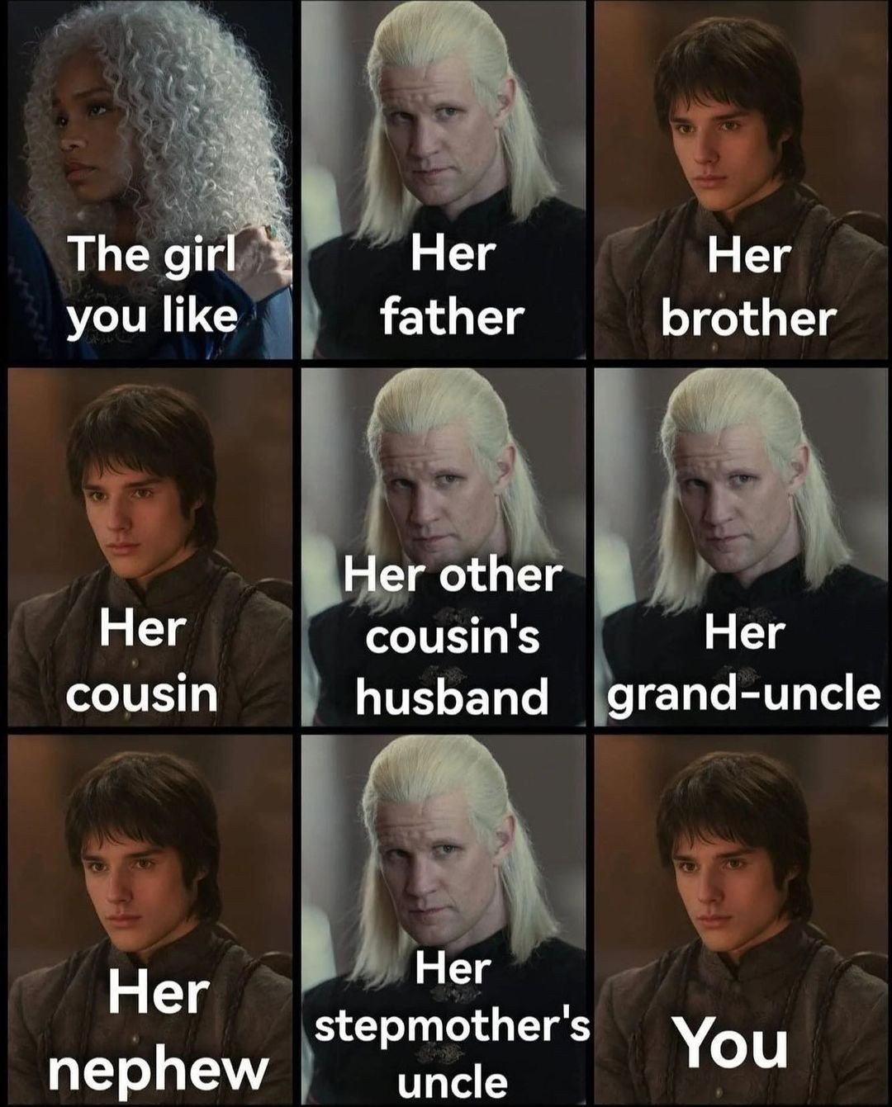
Datos Reales
Targaryens
Nombre | Padre | Madre | Cónyuge/compromiso
Viserys I Targaryen | Baelon Targaryen | Alyssa Targaryen | Alicent Hightower
Daemon Targaryen | Baelon Targaryen | Alyssa Targaryen | Rhaenyra I Targaryen
Rhaenyra I Targaryen | Viserys Targaryen | Aemma Arryn | Daemon Targaryen
Aegon II Targaryen | Viserys Targaryen | Alicent Hightower | Haelena Targaryen
Aemond Targaryen | Viserys Targaryen | Alicent Hightower | NULL
Haelena Targaryen | Viserys Targaryen | Alicent Hightower | Aegon II Targaryen
Jacearys Velaryon | Rhaenyra I Targaryen | Laenor Velaryon | Baela Targaryen
Lucearys Velaryon | Rhaenyra I Targaryen | Laenor Velaryon | Rhaena Targaryen
Joffrey Velaryon | Rhaenyra I Targaryen | Laenor Velaryon | NULL
Jaehaerys Targaryen | Aegon II Targaryen | Haelena Targaryen | NULL
… | … | … | …

Slide 13
¿Obtener todos los pares de hermanos?
SELECT T1.nombre AS hermano1,
T2.nombre AS hermano2
FROM targaryens T1, targaryens T2
WHERE T1.padre=T2.padre
AND T1.madre=T2.madre
AND T1.nombre > T2.nombre

Slide 14
¿Obtener todos los pares de hermanos y medios hermanos?
SELECT T1.nombre AS hermano1,
T2.nombre AS hermano2
FROM targaryens T1, targaryens T2
WHERE (T1.padre=T2.padre
OR T1.madre=T2.madre)
AND T1.nombre > T2.nombre

Slide 15
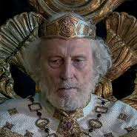
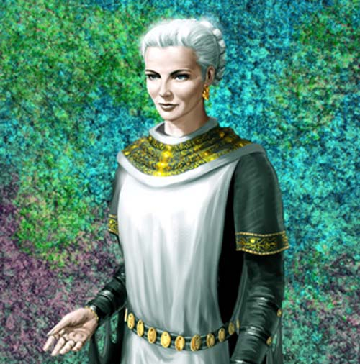
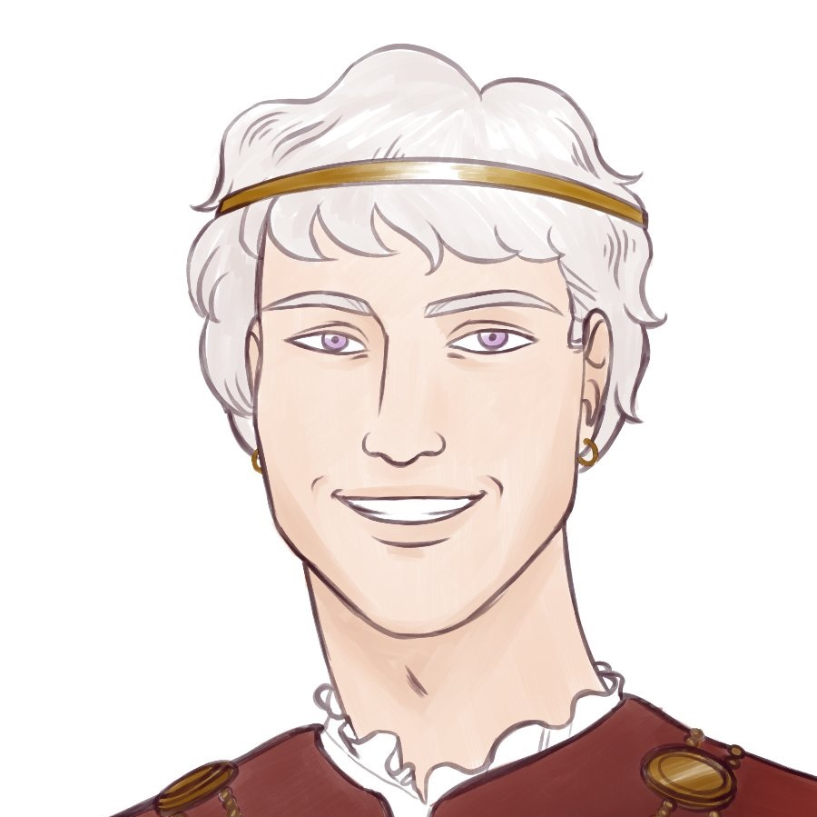
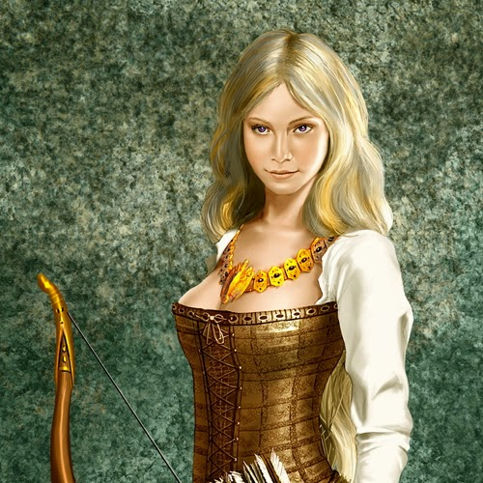
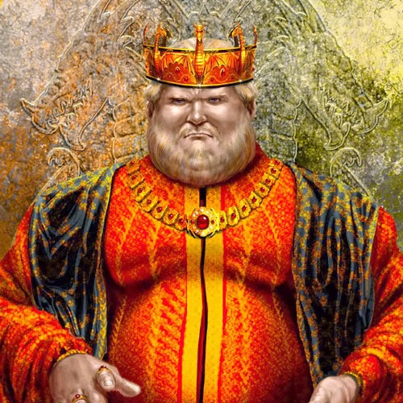
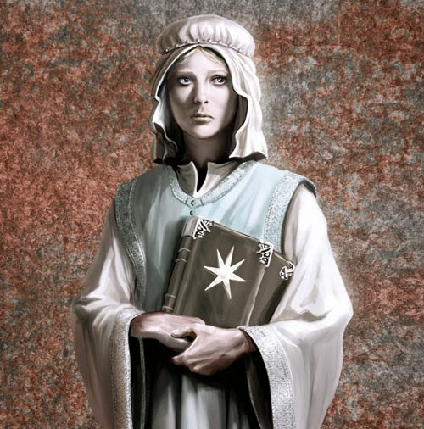
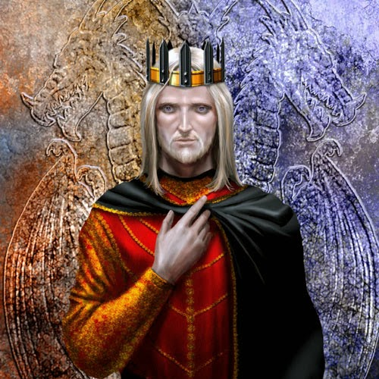
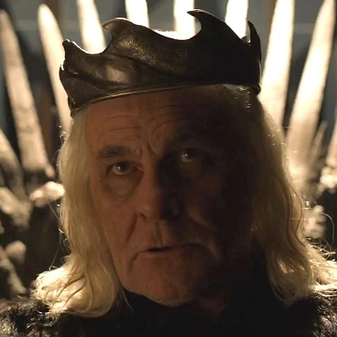
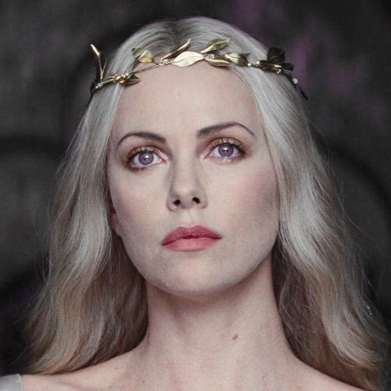
¿Obtener todos los hermanos que se casaron entre si?
Jaehaerys I
y Alysanne
Baelon
y Alyssa
SELECT nombre, conyuge
FROM targaryens
WHERE (nombre, conyuge) IN (
SELECT T1.nombre, T2.nombre
FROM targaryens T1, targaryens T2
WHERE (T1.padre=T2.padre
OR T1.madre=T2.madre)
AND T1.nombre < T2.nombre
)
Aegon II
y Helaena
Baelor I
y Daena
Aegon IV
y Naerys
Jaehaerys II
y Shaera
Aerys II
y Rhaella

Slide 16
¿Obtener todos los hermanos que se casaron entre si?
Jaehaerys I
y Alysanne
Baelon
y Alyssa
WITH hermanos AS (
SELECT T1.nombre, T2.nombre
FROM targaryens T1, targaryens T2
WHERE (T1.padre=T2.padre OR T1.madre=T2.madre)
AND T1.nombre < T2.nombre)
SELECT nombre, conyuge
FROM targaryens
WHERE (nombre, conyuge) IN (
SELECT * FROM hermanos
)
Aegon II
y Helaena
Baelor I
y Daena
Aegon IV
y Naerys
Jaehaerys II
y Shaera
Aerys II
y Rhaella

Slide 17
¿Obtener todos los hermanos que se casaron entre si?
Jaehaerys I
y Alysanne
Baelon
y Alyssa
WITH hermanos AS (
SELECT T1.nombre h1, T2.nombre h2
FROM targaryens T1, targaryens T2
WHERE (T1.padre=T2.padre
OR T1.madre=T2.madre)
AND T1.nombre < T2.nombre)
SELECT nombre, conyuge
FROM targaryens, hermanos
WHERE nombre=h1 AND conyuge=h2
Aegon II
y Helaena
Baelor I
y Daena
Aegon IV
y Naerys
Jaehaerys II
y Shaera
Aerys II
y Rhaella

Slide 18
¿Obtener todos los primos?
Rhaenys
y Viserys I
WITH hermanos AS (
SELECT T1.nombre h1, T2.nombre h2
FROM targaryens T1, targaryens T2
WHERE (T1.padre=T2.padre OR T1.madre=T2.madre))
SELECT T1.nombre AS primo1, T2.nombre AS primo2
FROM targaryens T1, targaryens T2
WHERE T1.nombre < T2.nombre
AND ((T1.padre, T2. padre) IN (SELECT * FROM hermanos)
OR (T1.padre, T2. madre) IN (SELECT * FROM hermanos)
OR (T1.madre, T2. padre) IN (SELECT * FROM hermanos)
OR (T1.madre, T2. madre) IN (SELECT * FROM hermanos)
)
Daenerys I
y Viserys III

Slide 19
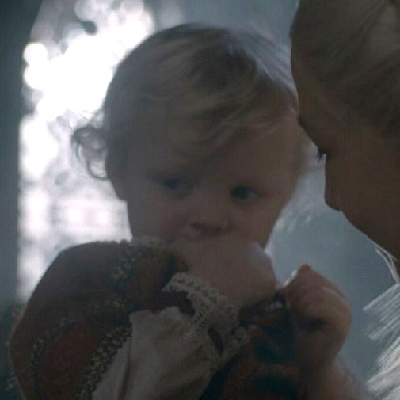
¿Obtener todos los primos que no son también hermanos?
Rhaenys
y Viserys I
WITH hermanos AS (
SELECT T1.nombre h1, T2.nombre h2
FROM targaryens T1, targaryens T2
WHERE (T1.padre=T2.padre OR T1.madre=T2.madre))
SELECT T1.nombre AS primo1, T2.nombre AS primo2
FROM targaryens T1, targaryens T2
WHERE T1.nombre < T2.nombre
AND (T1.nombre, T2.nombre) NOT IN (SELECT * FROM hermanos)
AND ((T1.padre, T2. padre) IN (SELECT * FROM hermanos)
OR (T1.padre, T2. madre) IN (SELECT * FROM hermanos)
OR (T1.madre, T2. padre) IN (SELECT * FROM hermanos)
OR (T1.madre, T2. madre) IN (SELECT * FROM hermanos)
)
Rhaenyra
y Viserys II

Slide 20
¿Obtener todos quienes se hayan casado/comprometido con un primo?
WITH hermanos AS (
SELECT T1.nombre h1, T2.nombre h2
FROM targaryens T1, targaryens T2
WHERE (T1.padre=T2.padre OR T1.madre=T2.madre)),
primos AS (
SELECT T1.nombre p1, T2.nombre p2
FROM targaryens T1, targaryens T2
WHERE (T1.nombre, T2.nombre) NOT IN (SELECT * FROM hermanos)
AND ((T1.padre, T2. padre) IN (SELECT * FROM hermanos)
OR (T1.padre, T2. madre) IN (SELECT * FROM hermanos)
OR (T1.madre, T2. padre) IN (SELECT * FROM hermanos)
OR (T1.madre, T2. madre) IN (SELECT * FROM hermanos)))
)
SELECT nombre, conyuge
FROM targaryens
WHERE nombre < conyuge
AND (nombre, conyuge) IN (SELECT * FROM primos)
Baela
y Jacaerys
Lucerys
y Rhaena

Slide 21
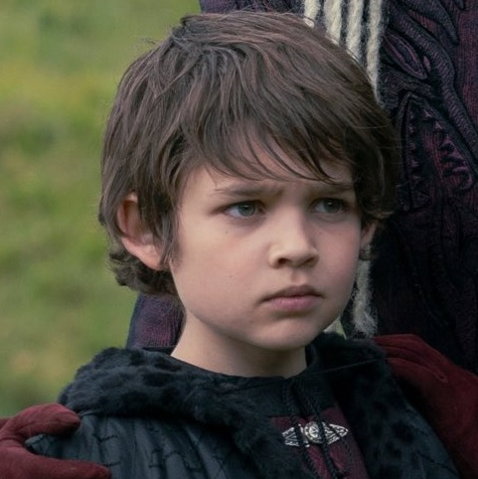
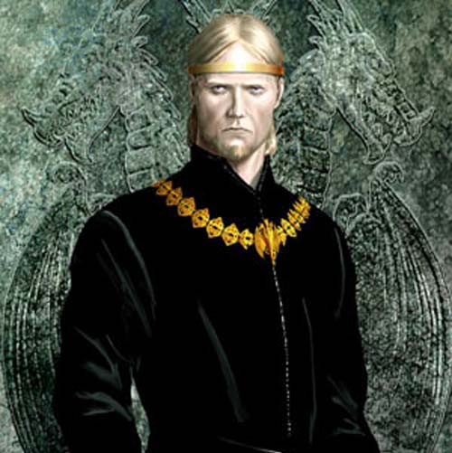
¿Rhaeryra y todos sus hijos?
Rhaenyra
Jacaerys
SELECT nombre
FROM targaryens
WHERE nombre = 'Rhaenyra I Targaryen'
OR madre = 'Rhaenyra I Targaryen'
Lucerys
Joffrey
Aegon III
Viserys II

Slide 22
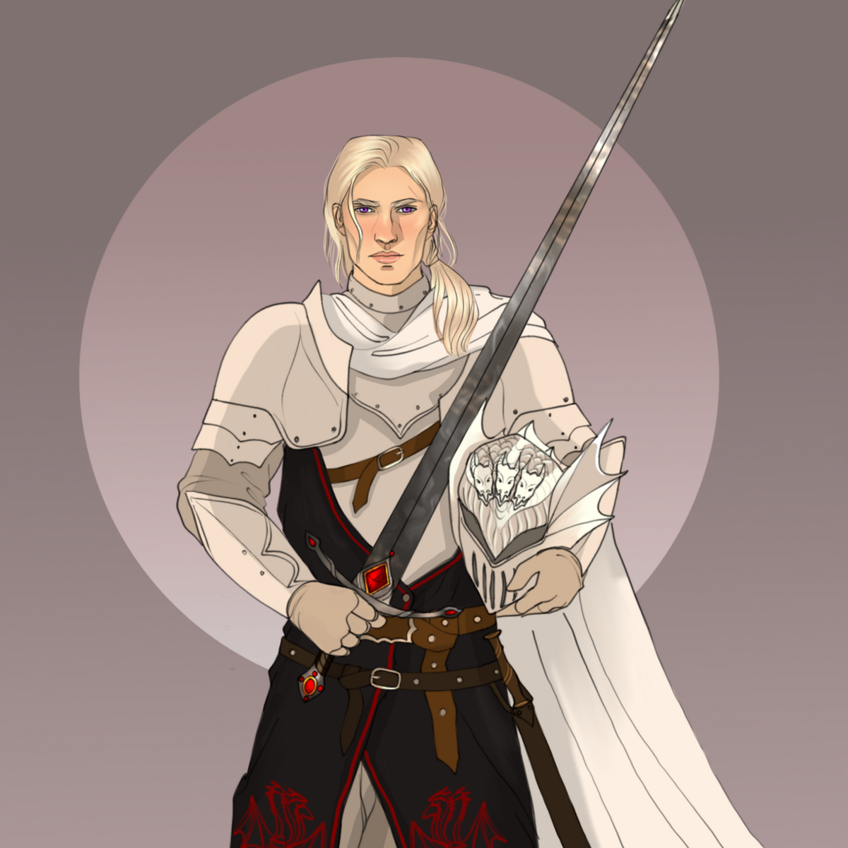
¿Rhaeryra y sus hijos y los hijos de sus hijos?
Rhaenyra
SELECT nombre
FROM targaryens
WHERE nombre = 'Rhaenyra I Targaryen'
OR madre = 'Rhaenyra I Targaryen'
OR padre IN (
SELECT nombre FROM targaryens
WHERE madre = 'Rhaenyra I Targaryen’
)

Slide 23
¿Rhaeryra y todos sus descendientes?
Rhaenyra
(╯°□°)╯︵ ┻━┻

Slide 24
CTEs Recursivas

Slide 25
Recursión

Slide 26
CTEs Recursivas
WITH RECURSIVE table(columns...) AS (
-- CASO BASE (semilla inicial)
UNION [ALL]
-- CASO RECURSIVO (CTE se referencia a sí misma)
)
SELECT ...
FROM table ...

Slide 27
CTEs Recursivas – Ejemplo
WITH RECURSIVE t(n) AS (
VALUES (1)
UNION ALL
SELECT n+1 FROM t WHERE n < 100
)
SELECT sum(n) FROM t;
Sum
5050

Slide 28
¿Rhaeryra y todos sus descendientes?
Rhaenyra
WITH RECURSIVE hijos(nombre) AS (
SELECT nombre FROM targaryens
WHERE nombre ='Rhaenyra I Targaryen'
UNION
SELECT T.nombre
FROM targaryens T, hijos
WHERE madre = hijos.nombre
OR padre = hijos.nombre
)
SELECT nombre FROM hijos
...

Slide 29
¿Rhaeryra y todos sus descendientes?
WITH RECURSIVE hijos(nombre) AS (
SELECT nombre FROM targaryens
WHERE nombre ='Rhaenyra I Targaryen'
UNION
SELECT T.nombre
FROM targaryens T, hijos
WHERE madre = hijos.nombre
OR padre = hijos.nombre
)
SELECT nombre FROM hijos
nombre
Rhaenyra I Targaryen

Slide 30
¿Rhaeryra y todos sus descendientes?
WITH RECURSIVE hijos(nombre) AS (
SELECT nombre FROM targaryens
WHERE nombre ='Rhaenyra I Targaryen'
UNION
SELECT T.nombre
FROM targaryens T, hijos
WHERE madre = hijos.nombre
OR padre = hijos.nombre
)
SELECT nombre FROM hijos
nombre
Rhaenyra I Targaryen
Jacearys Velaryon
Lucerys Velaryon
Joffrey Velaryon
Aegon II Targaryen
Viserys II Targaryen

Slide 31
¿Rhaeryra y todos sus descendientes?
nombre
Rhaenyra I Targaryen
Jacearys Velaryon
Lucerys Velaryon
Joffrey Velaryon
Aegon II Targaryen
Viserys II Targaryen
Daeron I Targaryen
Baelor I Targaryen
Daena Targaryen
Aegon IV Targaryen
Aemon Targaryen
Naerys Targaryen
WITH RECURSIVE hijos(nombre) AS (
SELECT nombre FROM targaryens
WHERE nombre ='Rhaenyra I Targaryen'
UNION
SELECT T.nombre
FROM targaryens T, hijos
WHERE madre = hijos.nombre
OR padre = hijos.nombre
)
SELECT nombre FROM hijos

Slide 32
¿Rhaeryra y todos sus descendientes?
nombre
Rhaenyra I Targaryen
Jacearys Velaryon
Lucerys Velaryon
Joffrey Velaryon
Aegon II Targaryen
Viserys II Targaryen
Daeron I Targaryen
Baelor I Targaryen
Daena Targaryen
Aegon IV Targaryen
Aemon Targaryen
Naerys Targaryen
...
Jon Snow
WITH RECURSIVE hijos(nombre) AS (
SELECT nombre FROM targaryens
WHERE nombre ='Rhaenyra I Targaryen'
UNION
SELECT T.nombre
FROM targaryens T, hijos
WHERE madre = hijos.nombre
OR padre = hijos.nombre
)
SELECT nombre FROM hijos

Slide 33
CTEs Recursivas
Note
While RECURSIVE allows queries to be specified recursively, internally such queries are evaluated iteratively.
A pesar de que RECURSIVE permite especificar consultas recursivamente, éstas se ejecutan internamente de manera iterativa.

Slide 34
CTEs – Materialización
El comportamiento por defecto de las CTEs es materializarse a menos que se pueda re-escribir la consulta de una manera que no use CTEs
WITH w AS ( SELECT * FROM big_table ) SELECT * FROM w WHERE key = 123;
SELECT * FROM big_table WHERE key = 123;

Slide 35
CTEs – Materialización
El comportamiento por defecto de las CTEs es materializarse a menos que se pueda re-escribir la consulta de una manera que no use CTEs
WITH w AS ( SELECT * FROM big_table ) SELECT * FROM w AS w1 JOIN w AS w2 ON w1.key = w2.ref WHERE w2.key = 123;
w se va a materializar

Slide 36
CTEs – Materialización
El comportamiento por defecto de las CTEs es materializarse a menos que se pueda re-escribir la consulta de una manera que no use CTEs
WITH w AS NOT MATERIALIZED ( SELECT * FROM big_table ) SELECT * FROM w AS w1 JOIN w AS w2 ON w1.key = w2.ref WHERE w2.key = 123;
w no se va a materializar

Slide 37
SQL III: Common Table Expressions
MDS7103 – Bases de Datos
Sebastián Ferrada Aliaga
Iniciativa de Datos e Inteligencia Artificial
http://sferrada.com
Septiembre 2024

